Slide 1
Educazione gamificata
2020-1-UK01-KA201-079177
Games-Based Learning & Gamification in 3D Virtual Learning Environments

Slide 2
QUESTLINE OVERVIEW
Gamified Education
Quest | Task
Apprendimento basato sui giochi | Studio
Apprendimento basato su giochi digitali | Studio
Gamification | Studio
Edutainment | Studio
Serious Games | Studio
Livello | 1
Boss Fight | Interactive Quiz
Punti esperienza | 100
Risultato | Insegnante Spettrale

Slide 3
DESCRIZIONE DI QUESTLINE
Highlights
L'apprendimento basato sui giochi è solitamente associato ai termini Gamification, Edutainment e Serious Games.
L'idea principale di questo approccio è che gli studenti imparino attraverso il gioco.
L'essenza di questo modello è invocare esperienze psicologiche, simili a quelle che i giochi fanno attraverso la loro estetica ricca e visiva accattivante, e motivare gli studenti a impegnarsi con le attività di apprendimento.
I mondi virtuali 3D forniscono un terreno fertile per attività di apprendimento e formazione gamificate.
Gli educatori hanno scelto di combinare l'uso di mondi virtuali 3D al fine di eseguire scenari gamificati che abbracciano un'ampia varietà di contesti educativi e campi scientifici.

Slide 4
GAMES-BASED LEARNING
Informativo
Prensky introdusse e descrisse l'apprendimento basato sul gioco come il matrimonio tra contenuti educativi e giochi per computer.
Le attività di Game-Based Learning possono essere suddivise in due categorie principali:
Imparare direttamente dal gioco (approccio costruttivista)
Imparare dalle attività guidate dall'insegnante relative al gioco (approccio didattico)
I fautori della costruzione attiva sottolineano le opportunità offerte agli studenti di praticare le cosiddette soft skills (ad esempio, processo decisionale, problem solving, comunicazione, collaborazione, lavoro di squadra) che non possono essere facilmente insegnate isolatamente.
Queste competenze trasversali possono, tuttavia, essere praticate attraverso la coopetizione - la collaborazione con i membri del gruppo e la competizione tra gruppi - o l'esperienza del giocatore-studente.

Slide 5
DIGITAL GAME-BASED LEARNING
Informativo
L'apprendimento basato sul gioco digitale è un altro esempio di modello di apprendimento centrato sullo studente.
Le attività gamificate digitali dovrebbero essere implementate con le stesse affordances necessarie per progettare e sviluppare giochi virtuali al fine di motivare e coinvolgere gli studenti.
Ci sono diversi fattori da considerare prima di adottare un approccio di apprendimento basato sul gioco digitale.
Uno di questi fattori è lo sviluppo di una chiara comprensione delle materie che l'apprendimento basato sul gioco digitale può supportare, nonché delle competenze che possono essere sviluppate a beneficio degli studenti.
Un altro fattore è l'identificazione del gioco più adatto per un determinato soggetto, nonché della fase di apprendimento e del metodo didattico che dovrebbe essere implementato.
Si consiglia agli educatori di fondere gli elementi di gioco con le attività didattiche in modo da estendere ulteriormente il contesto del gioco nell'aula fisica.

Slide 6
GAMIFICATION
Informativo
I ricercatori si riferiscono alla gamification come l'uso di elementi di game design in contesti non di gioco.
Questo ponte ha portato a un gran numero di risultati positivi, in particolare sulla motivazione e l'impegno, rispetto al semplice utilizzo di tecniche di apprendimento tradizionali.
Tuttavia, nonostante i benefici e le applicazioni segnalati della gamification, i ricercatori mantengono ancora un alto grado di scetticismo nei confronti della sua efficacia sul processo di apprendimento.
Pertanto, bilanciare tra giocabilità e pedagogia è un compito piuttosto impegnativo che gli educatori e i progettisti didattici dovrebbero considerare attentamente e sensibilmente.

Slide 7
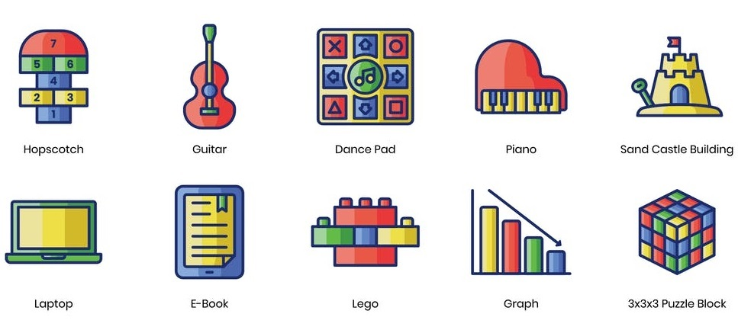
EDUTAINMENT
Informativo
L'edutainment è definito come l'implementazione di innovazioni tecnologiche (ad esempio, multimedia, software per computer) nell'educazione tradizionale, in cui vengono introdotti giochi il cui primo scopo non è il semplice intrattenimento, con l'obiettivo di supportare l'apprendimento nel suo senso più ampio.
Notes:
(1) https://www.google.com/url?sa=i&url=https%3A%2F%2Fgift4designer.net%2F60-edutainment-icons-smooth-series-j1fsi.html&psig=AOvVaw2-UAIMROvSttdF-4b6Ldjl&ust=1635234374727000&source=images&cd=vfe&ved=0CAsQjRxqFwoTCMDjgfOI5fMCFQAAAAAdAAAAABAn
(2) https://www.google.com/url?sa=i&url=https%3A%2F%2Fwww.researchgate.net%2Ffigure%2FRelationship-between-and-scope-of-edutainment-games-based-learning-educational-games_fig4_316621482&psig=AOvVaw2-UAIMROvSttdF-4b6Ldjl&ust=1635234374727000&source=images&cd=vfe&ved=0CAsQjRxqFwoTCMDjgfOI5fMCFQAAAAAdAAAAABAV

Slide 8
SERIOUS GAMES
Informativo
La Serious Games Initiative mirava a riunire "[...] sviluppatori, ricercatori e persone industriali, che stanno cercando modi per utilizzare i videogiochi e le tecnologie dei videogiochi al di fuori dell'intrattenimento".
I giochi (educativi) mirano a coinvolgere gli utenti in attività interessanti (di apprendimento) attraverso le quali possono sperimentare la trama predefinita o persino modellare il suo percorso attraverso le loro decisioni.
I sostenitori dei Serious Games promuovono l'apprendimento immersivo in cui gli studenti-utenti raggiungono uno stato di deep learning che consente loro di concettualizzare, elaborare e riflettere sui soggetti oggetto di indagine.
Le conseguenze di tentativi ed errori (cioè il mancato raggiungimento degli obiettivi del gioco) possono essere trasformate o tradotte in feedback e spiegazione delle azioni degli studenti.
In questo modo, gli studenti possono valutare le loro decisioni e assumersi la responsabilità delle loro azioni future.

